Slide 1
Prameny pro poznání historické češtiny na internetu
Boris Lehečka, boris@daliboris.cz
Příspěvek byl podpořen projektem Ministerstva školství, mládeže a tělovýchovy č. LM2015081 „Výzkumná infrastruktura pro diachronní bohemistiku“ (akronym RIDICS, http://vokabular.ujc.cas.cz).

Slide 2
Osnova
Historie Vokabuláře webového
Slovníky
Texty
Mluvnice
Počítačové nástroje
Formální popis staré češtiny (hláskosloví, morfologie)

Slide 3
Boris Lehečka
oddělení vývoje jazyka Ústavu pro jazyk český AV ČR
počítačové zpracování a zpřístupňování jazykových materiálů (programování, databáze, značkovací jazyky)
Vokabulář webový (http://vokabular.ujc.cas.cz)
řešitel projektu Výzkumná infrastruktura pro diachronní bohemistiku (RIDICS); 2016–2019
zakládající člen České asociace pro digitální humanitní vědy (www.czadh.cz)
kontakt: boris@daliboris.cz

Slide 4
Poděkování
za pozvání – PhDr. Eva Pasáčková, CSc., Mgr. Martina Spěváčková, Ph.D.
za náměty – Mgr. Jan Dušek, Vokabulář webový a škola. In JAZYK – LITERATURA – KOMUNIKACE II/2006, str. 27–35. Dostupné též z <http://jlk.upol.cz/index.php/cislo-2-2017>.
za finanční podporu – MŠMT v rámci Projektu velkých infrastruktur pro VaVaI.
za materiály poskytnuté k publikování – badatelé se zaměřením na diachronní bohemistiku

Slide 5
Historie Vokabuláře webového
od 14. listopadu 2006
zpočátku pro slovníky staročeské slovní zásoby (Heslář lístkového materiálu ke StčS, ESSČ, MSS; později GbSlov, StčS)
postupně další zdroje (viz záložka Zdroje)
texty (textová banka, ediční modul)
lístkové kartotéky (digitalizované, anotované)
mluvnice (digitalizované, indexované, s odborným popisem)
audioknihy
dobové slovníky (textové, digitalizované)
počítačové nástroje

Slide 6
https://web.archive.org/web/20070206025951/http://vokabular.ujc.cas.cz:80/zdroj.aspx
Notes:
Way back machine – zobrazení historické podoby webových stránek

Slide 7
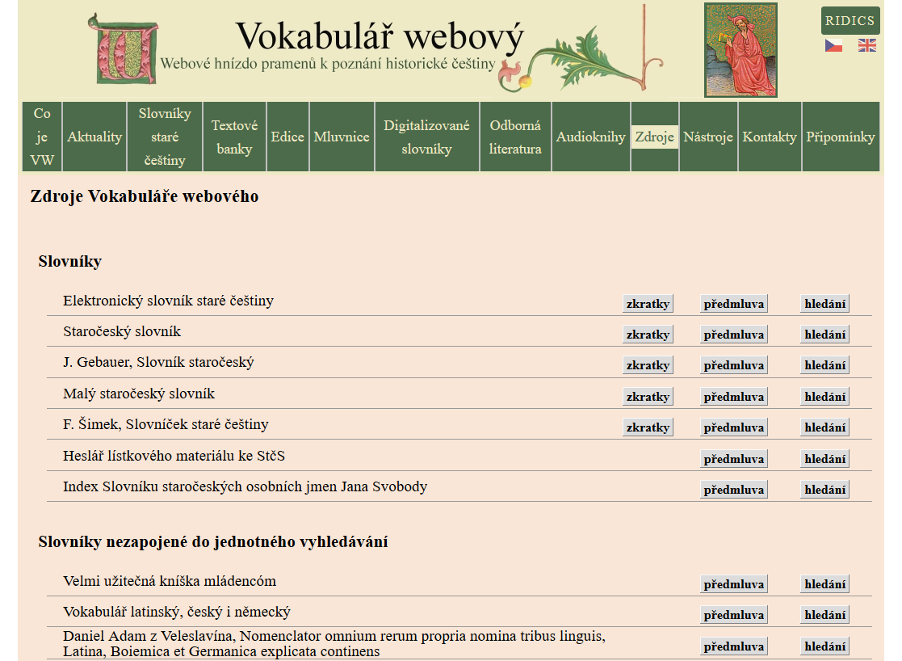

Slide 8
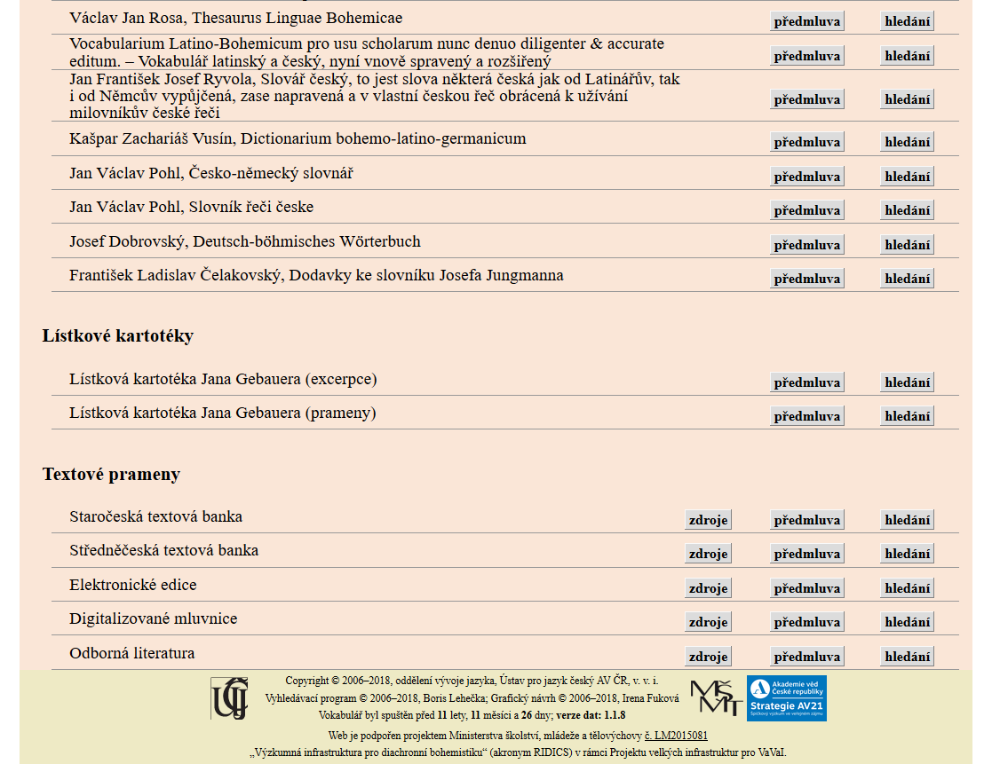

Slide 9
Slovníky
není slovník jako slovník (moderní staročeské)
stáří (GbSlov × ESSČ), kvalita (MSS × StčS), médium (ESSČ), období (GbSlov), doklady (StčS × ESSČ)
abeceda (StčS: na – při; GbSlov: A – netbánlivý; MSS: A–Ž; ESSČ: při–Ž, A–M)
není slovník (středněčeské období)
Lexikální databáze humanistické a barokní češtiny (http://madla.ujc.cas.cz; nutná registrace)
anotovaná lístková kartotéka
dobové slovníky
s vlastním prohledáváním, vzájemně neprovázané
Notes:
Gebauer, Slovník staročeský, 1 (A—J), 1903, 2 (K—N) 1916; dokladový
Staročeský slovník 1968–2008; dokladový
Malý staročeský slovník 1978
Elektronický slovník staré češtiny 2006–
Madla = Manuální anotátor databáze lístkových archivů
pokročilé prohledávání (význam)

Slide 11
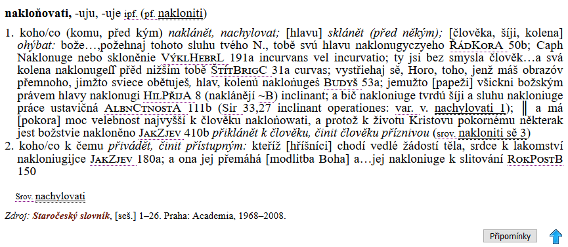

Slide 12
Zpracování slovní zásoby v moderních slovnících staré češtiny

Slide 13
Texty
staročeská a středněčeská textová banka (pro korpusové vyhledávání)
transkribované, nelemmatizované, nepropojené
(Manuscriptorium; spolupráce ukončena)
standard XML TEI P5
ediční modul (pro čtení in continuo)
ne všechny texty (texty publikované, např. Klaretovy slovníky; nedávno vyšlé, např. Bible olomoucká (a drážďanská))
Notes:
drážďanská je v závorce, protože jde o text transliterovaný

Slide 15
Srovnání textové banky a Diakorpu
Textová banka
Diakorp
1300–1800
6 155 994 pozic (5 298 599 stč.)
nereferenční
(částečně lemmatizovány)
všechny dostupné prameny
1300–1939
4 128 874 pozic (970 343 stč.)
referenční
nelemmatizovaný
vyvážený, 1. opis památky

Slide 16
Mluvnice
Ondřej Koupil
historické mluvnice a podobné příručky z období 16. až 19. století (84×)
digitální obrazy
podrobná charakteristika
tematické rejstříky
hlavní témata: Hláskosloví, Pravopis, Slovní zásoba a slovotvorba, Tvarosloví, Skladba, Styl, Varia
Notes:
nejen česky psané, ale i latinské a německé
Varia: jazyky (němčina, staroslověnština), výslovnost, titulní strana, předmluva, dodatky, věnování

Slide 17
Mluvnice
poslední aktualizace (13. 10. 2018)
Orthographia Bohemica
Beneš Optát – Petr Gzel – Václav Philomathes. Grammatyka česká v dvojí stránce: orthographia předkem, kteráž učí českú řeč právě a vlastně psáti i čísti (ta se i lejkom hodí); etymologia potom, kteráž učí českú řeč právě a vlastně mluviti i z latíny vykládati (ta samým latiníkom přísluší). Náměšť nad Oslavou, 1533.
(včetně knižní edice, editoři O. Koupil a K. Voleková)

Slide 18
Počítačové nástroje
výsledky projektu NAKI
Kolační pravítko
Speciální znaky
doplněk eEdice a Metodika přípravy a zpracování elektronických edic starších českých textů (Alena M. Černá – Boris Lehečka, 2015)
výsledky projektu RIDICS
Asistent pro kontrolu pravopisu
Kontrola staročeského pravopisu

Slide 19
Notes:
Plánovaná podoba Vokabuláře webového

Slide 20
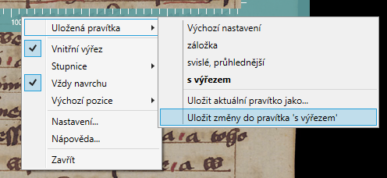
Kolační pravítko

Slide 21
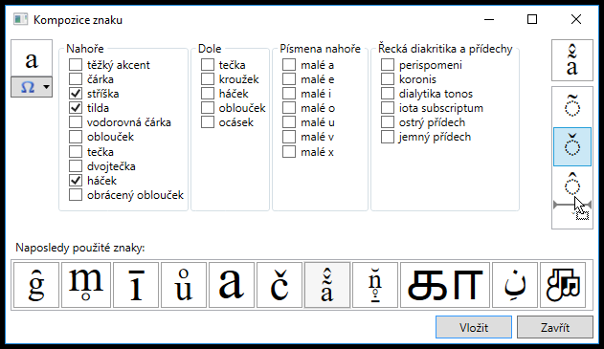
Speciální znaky

Slide 22
Asistent pro kontrolu pravopisu ve Wordu

Slide 23
Kontrola staročeského pravopisu
kontrola pravopisu jako standardní nástroj
nezajistí 100% správnost
může upozornit na chyby
používá se (pro moderní jazyky)
princip kontroly pravopisu
seznam pravopisně náležitých tvarů (obsažených v tzv. slovníku)

Slide 24
Co je pravopisně správné
pravopisně náležité tvary
staročeská textová banka – staročeské tokeny (nikoli emendovaný a doplněný text, cizí jazyk)
slovníky staré češtiny (StčS, ESSČ) – lemmata
ne všechny tvary musejí být pravopisně náležité
systém skóre (jeho vylepšení a minimální hodnota pro zařazení tvaru do slovníku pro kontrolu stč. pravopisu)

Slide 25
Jak zvýšit naději na zařazení do slovníku
tvar je totožný s podobou lemmatu z moderního staročeského slovníku
tvar se vyskytuje v různých památkách (tj. s velkou pravděpodobností tvar použili různí staročeští autoři/písaři);
tvary se vyskytují v různých pramenech téže památky;

Slide 26
Jak zvýšit naději na zařazení do slovníku
tvary se vyskytují v edicích, které připravovali různí editoři (je méně pravděpodobné, že se různí editoři dopustí téže chyby)
pokud se mezi doloženými tvary objevuje ještě další, hláskoslovně náležitá podoba (např. tvary kóň a kůň), jejich frekvence se sčítají (kóň 2×, kůň 3× → kóň 5×, kůň 5×)
doložený tvar se vyskytuje v morfologické databázi staré češtiny (zatím jen apelativa, nesklonné slovní druhy)

Slide 28
Formální popis staročeské morfologie
účel
lemmatizace staročeských textů
prostředek
seznam lemmat (ze slovníků; podoby k roku 1300)
formální popis staročeského hláskosloví (z historických mluvnic)
formální popis staročeské flexe (k roku 1300; P. Synková)
formální popis hláskových změn (od roku 1300)

Slide 30
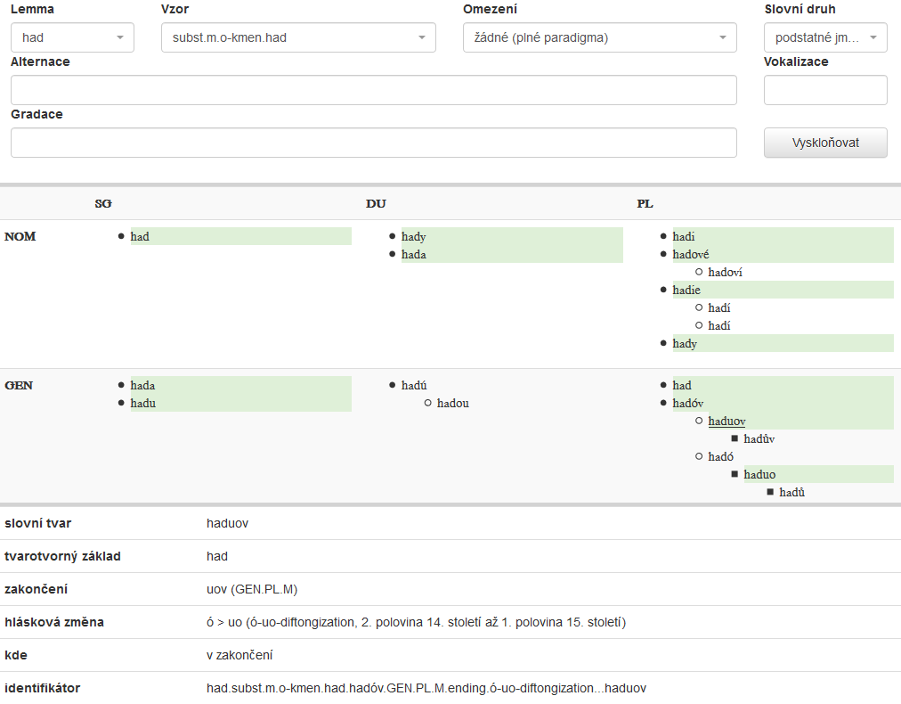

Slide 31
Korpus / Texty II
KonText
korpusový manažer vyvíjený v Českém národním korpusu
částečně lemmatizovaný (apelativa, nesklonné slovní druhy)
Pavlína Synková (teoretická část)
Ondřej Svoboda (programování)
Karel Oliva (vedení práce)

Slide 32
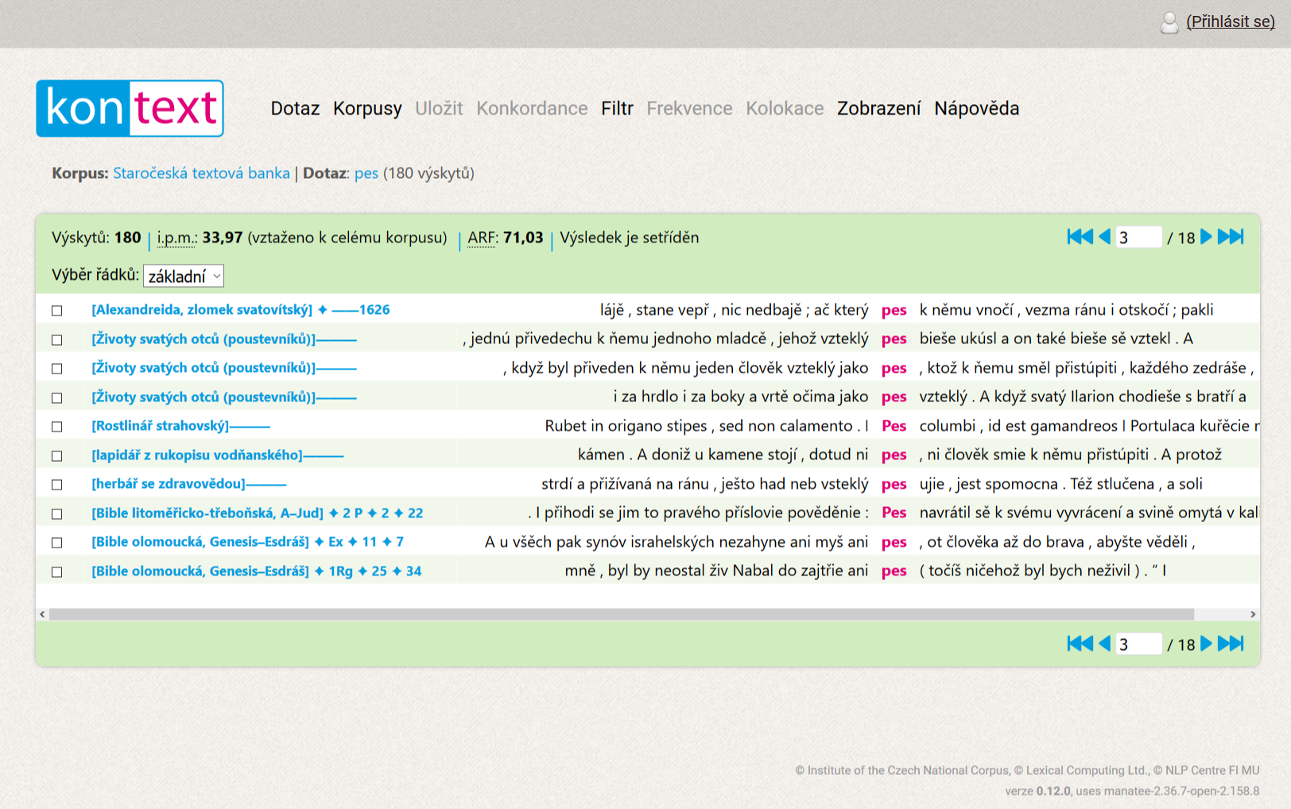

Slide 33
Děkuju za pozornost
otázky a odpovědi
http://vokabular.ujc.cas.cz
boris@daliboris.cz

